Slide 1
5ANIM – Animations numériques
Créations d’images (2D-3D) - Deep face

Slide 2
Sommaire
Objectif
Données d’entrainement
Pix2Pix
Animation
Analyse de l’animation

Slide 3
Objectif
Utilisation d’un pix2pix pré-entrainé pour générer une image
Animation entre l’image réelle et l’image générée

Slide 4
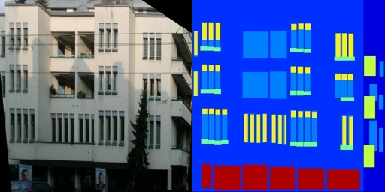
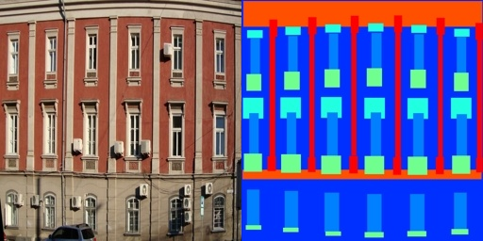
Données d’entrainement
Image à séparer lors du preprocessing

Slide 5
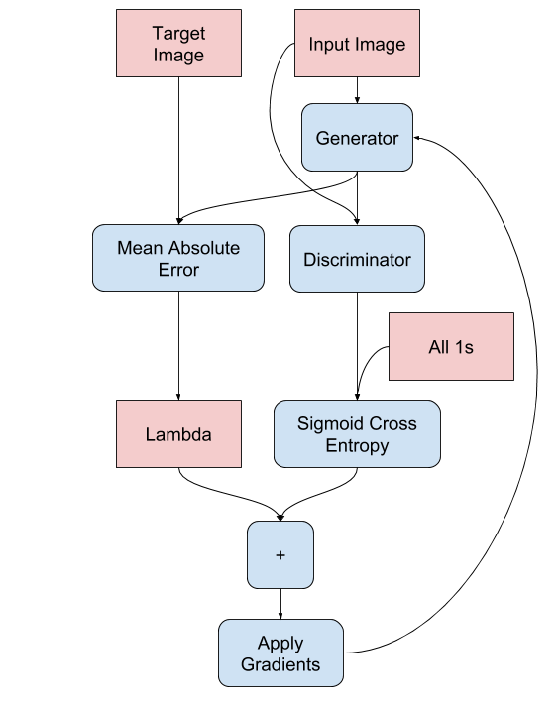
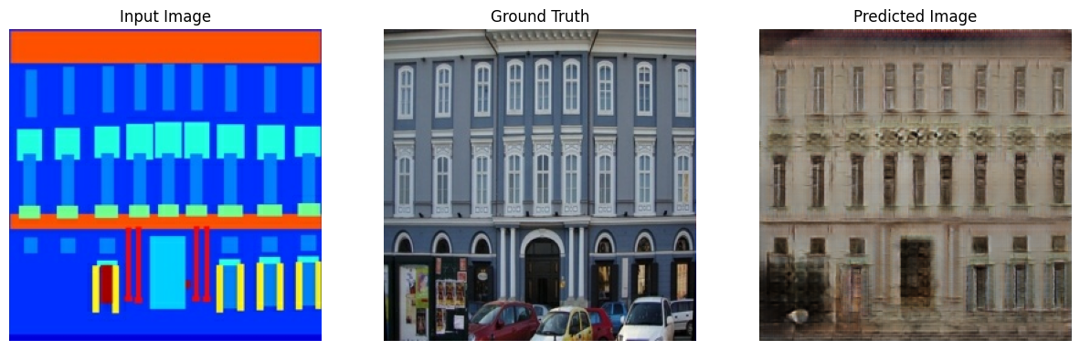
Pix2Pix
Source: Tensorflow (Pix2Pix)
Architecture
cGAN (Conditional Generative Adversarial Network)

Slide 6
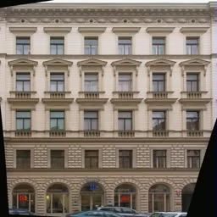
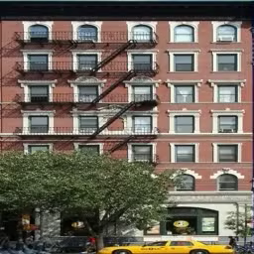
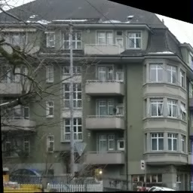
Animation
Interpolation entre image générée et image réelle

Slide 7
Analyse
Bons points :
L’interpolation est propre
Les images générées reflètent l’image de base
Mauvais points / améliorations :
Possibilité d’ajouter du bruit pour tester des variations
Application en post-generation d’un style artistique avec styleGAN
Ne marche que sur des images de façades

Slide 8
Merci de m’avoir écouté
Avez-vous des questions ?

